Slide 1
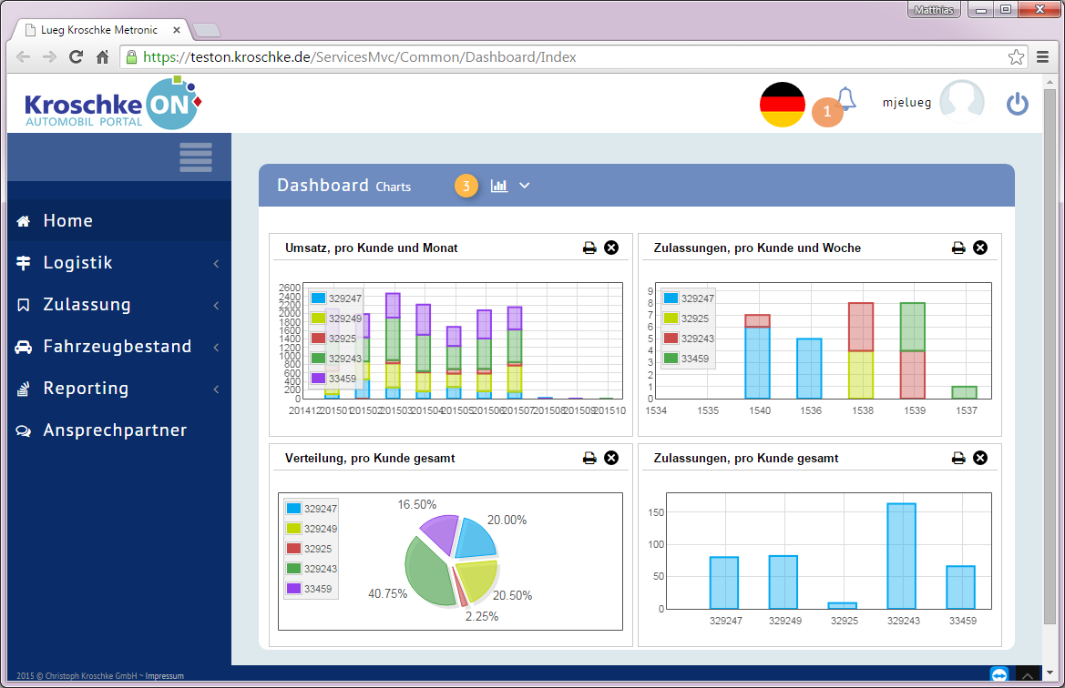

Kurzüberblick
Notes:
Ich möchte an dieser Stelle unser neues Web Tool vorstellen:
Unsere neue Kunden Dashboard Homepage, auf der wir kundenbezogene Daten mit visuell ansprechenden Charts präsentieren können
Hier ein Kurzüberblick über die Features des neuen Tools

Slide 2
Intuitive Bedienung für den Kunden
Leichte Administration für das PM
Nahtlose Integration ( User Berechtigungskonzept )
Schnelle Chart Entwicklung ( .NET API )
Unser Anspruch
1 Chart = 1 h
Notes:
Was war zunächst unser Anspruch an uns selbst bei der Gestaltung des Systems?
In erster Linie sollte das Tool von unseren Kunden intuitiv zu bedienen sein, mit Standard Usability Features - wie Charts ein- und ausblenden, - Charts verschieben per Drag&Drop, - und sein Dashboard nach dem Logout und erneutem Login so wieder vorfindet wie er es verlassen hat (Persistierung)
Leichte Administration für das PM – wir werden später noch sehen dass man das Dashboard mit nur einem Mausklick für einen Kunden aktivieren kann.
Nahtlose Integration in unser User Berechtigungskonzept. Das heißt man muss die Charts nicht einzeln pro Kunde mühsam aktivieren, sondern weil jeder Chart einem Report zugeordnet ist, erscheint der Chart voll automatisch im Dashboard, sobald ein Report für den Kunden aktiviert wird.
Last but not least: Wir haben eine eigene kleine .NET API entwickelt, über die andere, also interne + externe Entwickler sich rasch in die Chart Programmierung einarbeiten können. Mit dieser API ist ein Chart binnen 1 Stunde programmiert.

Slide 3
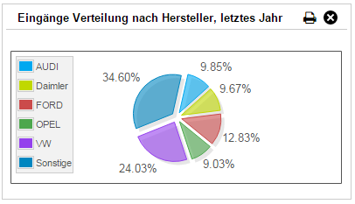
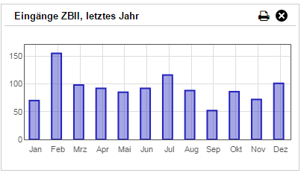
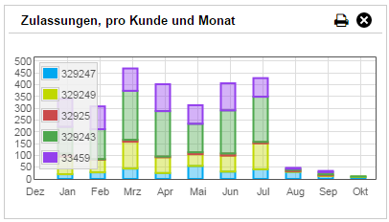
Chart Typen
Pie Charts
Stacked Bars
Bar Charts
Notes:
Wir bieten bisher folgende Chart-Typen an.

Slide 4
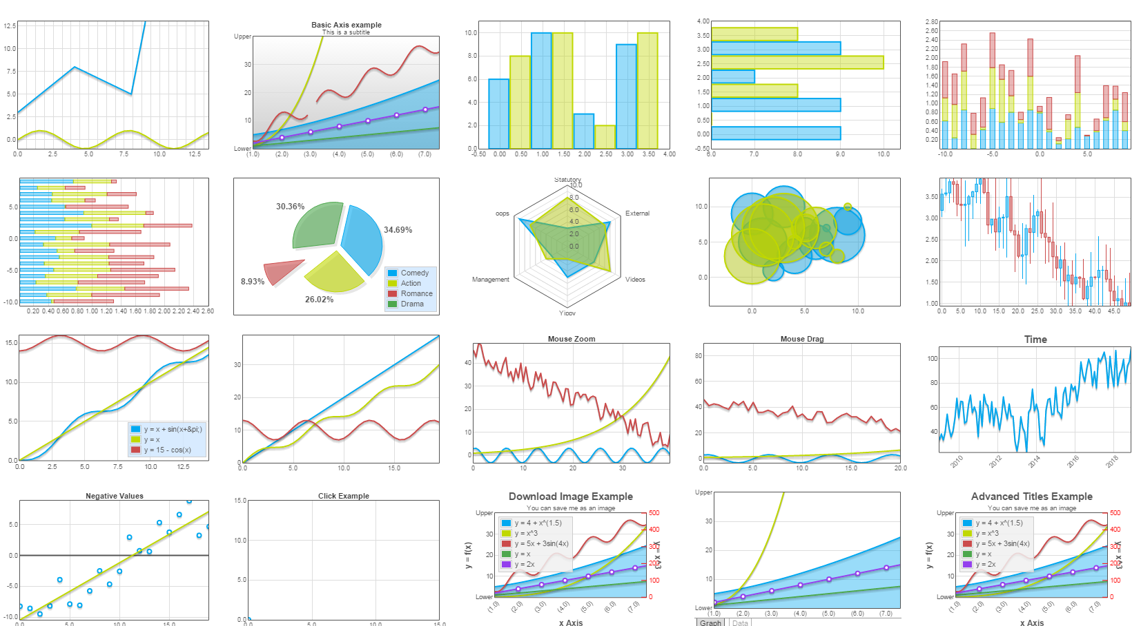
Denkbar …
Chart Vielfalt!
Notes:
Denkbar ist jedoch künftig… eine Chart Vielfalt mit
Linien Charts
Punkt Diagrammen
Kurvendiagrammen
etc

Slide 5
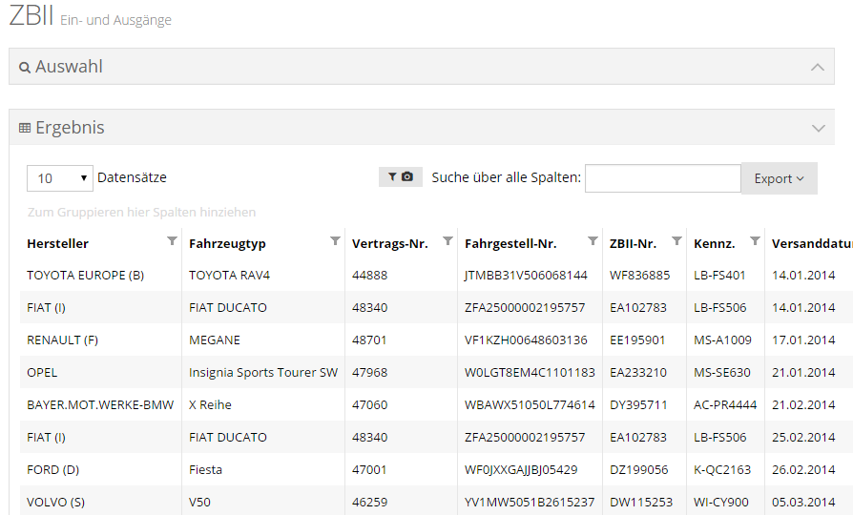
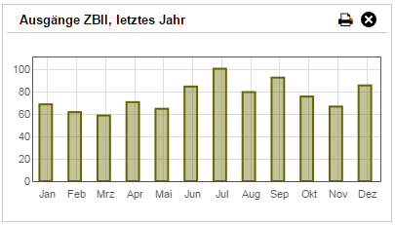
Daten Transparenz
Direkter Report Zugang
Notes:
Ganz wichtig: Die Daten Transparenz!
Wenn ein User seinen Chart hinterfragen möchte, also wissen möchte aus welchen Details sich der Chart zusammensetzt, dann kann er direkt aus dem Chart in den zugehörigen Report gelangen und sich die Daten im Report Grid anzeigen lassen.

Slide 6
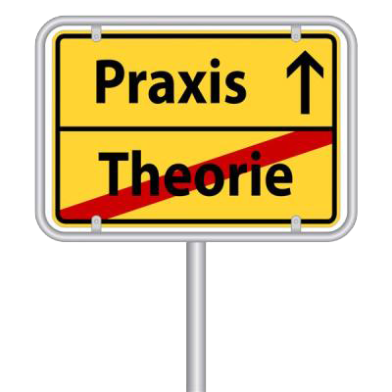
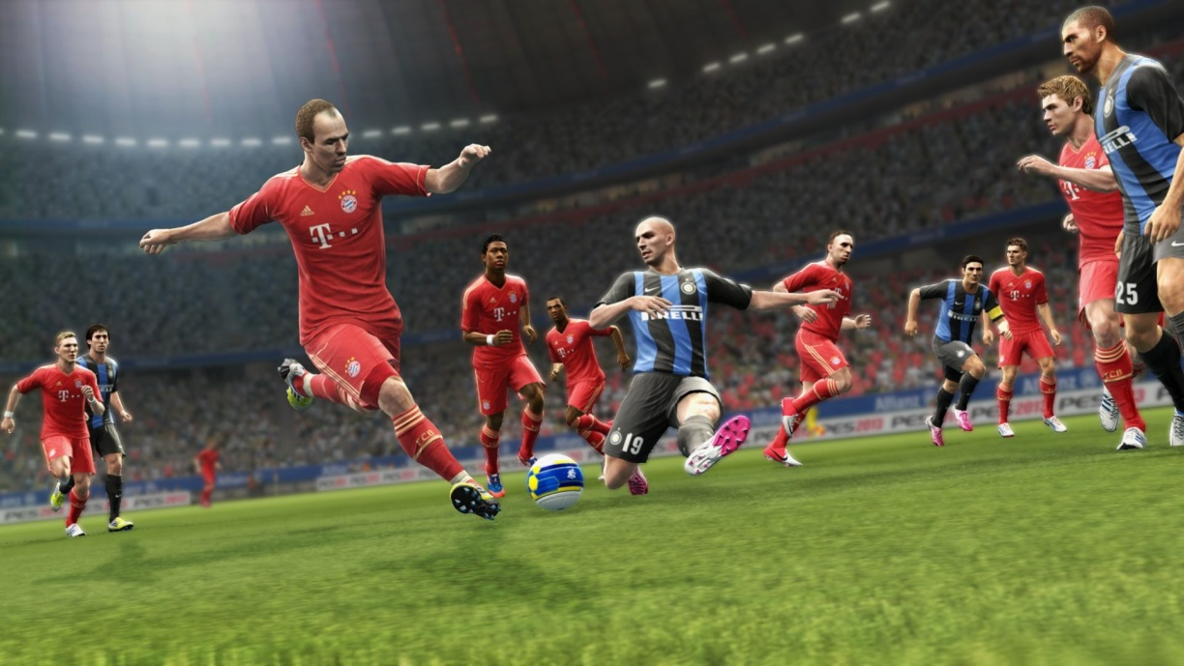
Thanks for all ☺
Let‘s start the game!
Notes:
Thanks for all – so far….
Let‘s start the game now to dive deeper into practice !

Slide 7

Intuitive Bedienung für den Kunden
Leichte Administration für das PM
Nahtlose Integration ( User Berechtigungskonzept )
Schnelle Chart Entwicklung
Unser Anspruch
Notes:
Was war zunächst unser Anspruch an uns selbst bei der Gestaltung des Systems?
In erster Linie sollte das Tool von unseren Kunden intuitiv zu bedienen sein, mit Standard Usability Features wie Charts ein- und ausblenden, Charts verschieben per Drag&Drop, Persistierung
Leichte Administration für das PM – wir werden später noch sehen dass man das Dashboard mit nur einem Mausklick für einen Kunden aktivieren kann.
Nahtlose Integration in unser User Berechtigungskonzept. Das heißt man muss die Charts nicht einzeln pro Kunde mühsam aktivieren, sondern weil jeder Chart einem Report zugeordnet ist, erscheint der Chart voll automatisch im Dashboard, sobald ein Report für den Kunden aktiviert wird.
Last but not least: Wir haben eine eigene kleine .NET API entwickelt, über die andere, also interne + externe Entwickler sich rasch in die Chart Programmierung einarbeiten können. Mit dieser API ist ein Chart binnen 1 Stunde programmiert.

Slide 8
Daten Transparenz
Direkter Report Zugang
Notes:
Ganz wichtig: Die Daten Transparenz!
Wenn ein User seinen Chart hinterfragen möchte, also wissen möchte aus welchen Details sich der Chart zusammensetzt, dann kann er direkt aus dem Chart in den zugehörigen Report gelangen und sich die Daten im Report Grid anzeigen lassen.

Slide 9
Thanks for all ☺
Nu aber !!! Das wars !!! ☺
Notes:
Thanks for all – so far….
Let‘s start the game now to dive deeper into practice !

